Slide 1






ATELIER REGIONAL DE PARTAGE
Les modes alternatifs de financement de la formation professionnelle en Afrique face aux défis du futur
Saly-Portudal (Sénégal), 16-18 novembre 2021
Avec l’appui technique et financier de :

Slide 2
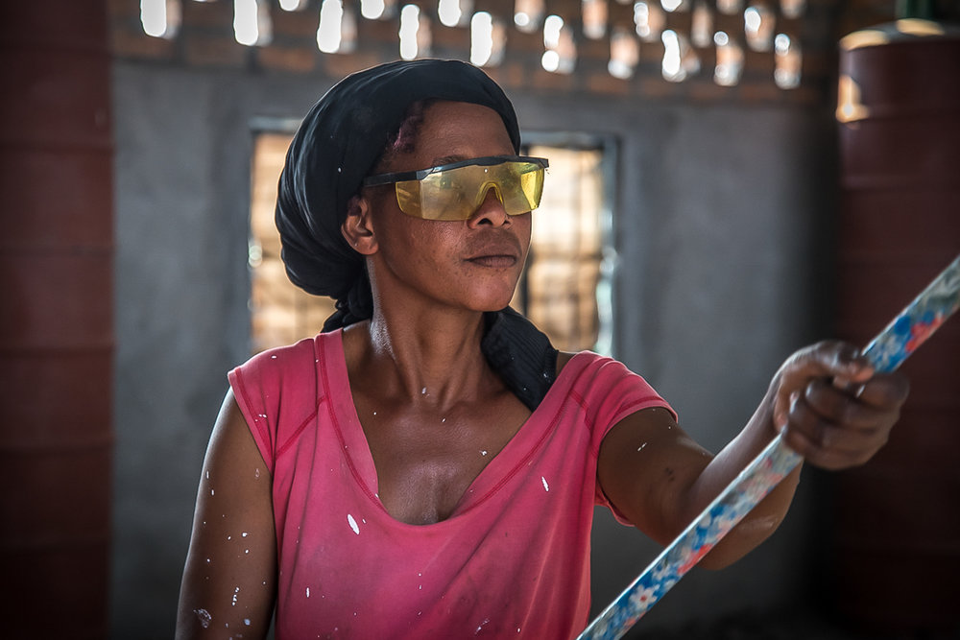
Session 7: Etat des lieux du financement de l’apprentissage professionnel formel et informel
Christine Hofmann, OIT
Avec l’appui technique et financier de :

Slide 3






Schéma du financement de l’apprentissage au sein de l’entrerprise
Couts/ Bénéfice
Contribution d’un travailleur qualifié
Contribution/Productivité de l’apprenti
Période de l’apprentissage
Début de l’apprentissage
Fin de l’apprentissage

Slide 4
Schéma du financement de l’apprentissage au sein de l’entrerprise
Couts/ Bénéfice
Contribution d’un travailleur qualifié
Contribution/Productivité de l’apprenti
Salaire de l’apprenti
Période de l’apprentissage
Début de l’apprentissage
Fin de l’apprentissage

Slide 5
Schéma du financement de l’apprentissage au sein de l’entrerprise
Couts/ Bénéfice
Contribution d’un travailleur qualifié
Contribution/Productivité de l’apprenti
Couts de la formation
Salaire de l’apprenti
Période de l’apprentissage
Début de l’apprentissage
Fin de l’apprentissage

Slide 6
Schéma du financement de l’apprentissage au sein de l’entrerprise
Couts/ Bénéfice
Contribution d’un travailleur qualifié
Bénéfice de l’entreprise
Contribution/Productivité de l’apprenti
Couts de la formation
Couts de l’entreprise
Salaire de l’apprenti
Début de l’apprentissage
Fin de l’apprentissage
Période d’investissement
Période de recouvrement

Slide 7
Schéma du financement de l’apprentissage au sein de l’entrerprise
Couts/ Bénéfice
Contribution d’un travailleur qualifié
Bénéfice de l’entreprise
Contribution/Productivité de l’apprenti
Couts de l’entreprise
Couts de la formation
Frais d’appren-tissage
Salaire de l’apprenti
Début de l’apprentissage
Fin de l’apprentissage
Période d’investissement
Période de recouvrement

Slide 8
Schéma du financement de l’apprentissage au sein de l’entrerprise
Source: BIT. 2017. Outils pour des apprentissages de qualité - Vol. 1: Guide de l’OIT à l’intention des décideurs politiques, https://www.ilo.org/skills/pubs/WCMS_698049/lang--fr/index.htm

Slide 9
Interventions possibles – si nécessaire
Réduire les couts de formation
Subventions/incitations fiscales aux entreprises
Augmenter le salaire de l’apprenti et/ou couvrir des frais et/ou dépenses de survie pour réduire la charge de l’apprenti
Couts/ Bénéfice
Contribution d’un travailleur qualifié
Bénéfice de l’entreprise
Contribution/Productivité de l’apprenti
Ou bien
Améliorer les compétences des formateurs
Assurer la qualité de la formation (examen de fin d’apprentissage/VAE)
Améliorer les conditions de travail/d’apprentissage
Couts de la formation
Couts de l’entreprise
Salaire de l’apprenti
Début de l’apprentissage
Fin de l’apprentissage
Période d’investissement
Période de recouvrement

Slide 10
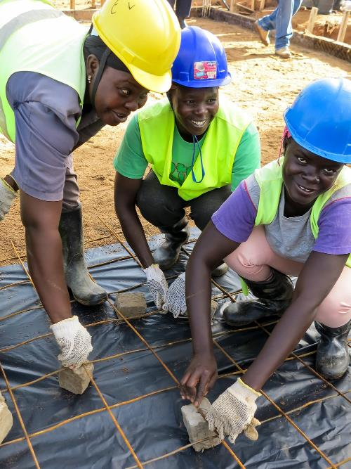
Restitution de l’information pré-collectée – le financement de l’apprentissage
Christine Hofmann, OIT
Avec l’appui technique et financier de :

Slide 11







Slide 12
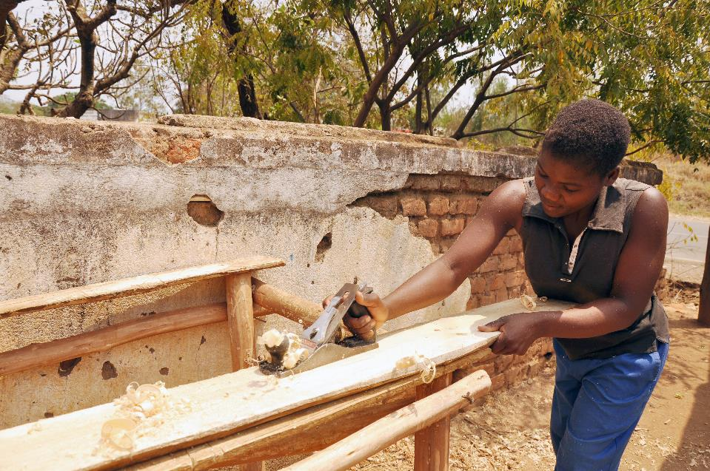
Est-ce qu’il y a des différences entre petites et grandes entreprises?
  Différences en ce qui concerne les contributions (entreprises du secteur informelle ne cotisent pas)
  Au Togo et au Cote d’Ivoire, le pourcentage des subventions varie selon la taille de l’entreprises

Slide 13
La perspective du secteur privé sur le financement de l’apprentissage professionnel
50% des représentants du secteur privé jugent que l’offre de financement pour l’apprentissage professionnel dans le secteur formel est faible/ insuffisant
70% des représentants du secteur privé jugent que l’offre de financement pour l’apprentissage professionnel dans le secteur informel est faible/ insuffisant
Recommandations:
  Sensibiliser les acteurs ciblés sur la disponibilité des fonds;
  Soutenir les équipements (outils de production) ou leur assurance au bénéfice de l'entreprise formatrice, notamment dans le dual;
  Prévoir une subvention publique au lieu de dépendre de la contribution des partenaires techniques et financiers;
  Elaborer une feuille de route pour la formation duale soutenue par les entreprises privées;
  Pour le secteur informel, appuyer la chambre des métiers sur la tenue d'un répertoire d'apprentissage, le développement des entreprises artisanales, l'accompagnent des apprentis pour leurs insertions, et le financement de la VAE.

Slide 14
MERCI
hofmann@ilo.org
Avec l’appui technique et financier de :

